Slide 1
기술지원 비서 설계서
홈페이지 사진 자리
이규태 작성

Slide 2
목차
환경 정보 (3)
서비스 구조
테이블 구조
1. 테이블 엔티티 관계도
2. 테이블 구조
주요기능
개발 기간

Slide 3




환경정보
Server
Ubuntu (1.2) , windows (10)
Back-End
Spring Boot (1.2) , Apache Tomcat (1.2)
Repository
GitHub
Library
jetty (1.2)
Front-End
React.js (1.2)

Slide 4
서비스 구조
지원 등록
기술지원
등록된 기술지원 이력을 기반으로 대화형 검색기능 제공 예정
지원 이력
점검 이력
챗봇
메인
정기점검
점검 일정
회원 정보
회원관리
변경 이력
기술지원비서 V 1.0
기술지원비서 V 2.0

Slide 5
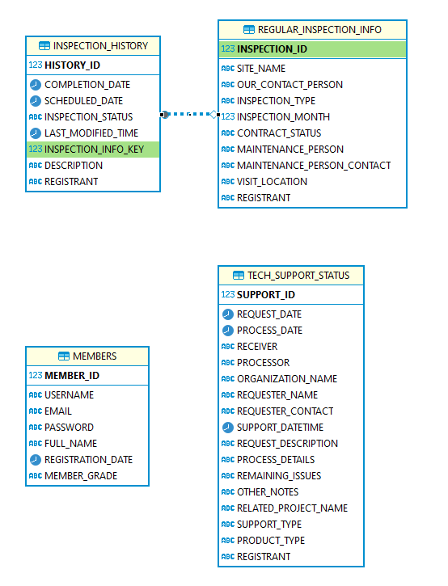
테이블 구조
1. 테이블 엔티티 관계도

Slide 6
테이블 구조
2. 테이블 구조
MEMBERS
- 고유 회원 정보를 저장하는 테이블
순서 | PK | NULL 여부 | 컬럼 명 | 컬럼 설명 | 타입 | 길이 | 기본값
1 | PK | N | MEMBER_ID | 고유 회원 식별자, 시퀀스를 사용하여 자동으로 증가 | NUMBER | 22 | INDIGO."ISEQ$$_73290".nextval
2 |  | N | USERNAME | 사용자가 선택한 사용자명 | VARCHAR2 | 50
3 |  | N | EMAIL | 사용자의 이메일 주소 | VARCHAR2 | 100
4 |  | N | PASSWORD | 사용자의 비밀번호 | VARCHAR2 | 1000
5 |  | N | FULL_NAME | 사용자의 전체 이름 | VARCHAR2 | 100
6 |  | Y | REGISTRATION_DATE | 등록 날짜, 자동으로 현재 날짜로 설정 | DATE | 7 | CURRENT_DATE
7 |  | Y | MEMBER_GRADE | 회원 등급 | VARCHAR2 | 20 | 'nomal'

Slide 7
테이블 구조
2. 테이블 구조
INSPECTION_HISTORY
- 점검 이력을 저장하는 테이블
순서 | PK | NULL 여부 | 컬럼 명 | 컬럼 설명 | 타입 | 길이 | 기본값
1 | PK | N | HISTORY_ID | 점검 이력 식별자, 시퀀스를 사용하여 자동으로 증가 | NUMBER | 22 | INDIGO."ISEQ$$_73304".nextval
2 |  | Y | COMPLETION_DATE | 점검 완료일 | DATE | 7
3 |  | Y | SCHEDULED_DATE | 점검 예정일 | DATE | 7
4 |  | Y | INSPECTION_STATUS | 점검 여부 | CHAR | 1 | 'N'
5 |  | Y | LAST_MODIFIED_TIME | 마지막 수정 시간 | TIMESTAMP | 11 | CURRENT_TIMESTAMP
6 |  | Y | INSPECTION_INFO_KEY | 정기점검정보 키 | NUMBER | 22
7 |  | Y | DESCRIPTION | 설명 | VARCHAR2 | 2000
8 |  | N | REGISTRANT | 등록자 | VARCHAR2 | 50

Slide 8
테이블 구조
2. 테이블 구조
REGULAR_INSPECTION_INFO
- 정기점검 정보를 저장하는 테이블
순서 | PK | NULL 여부 | 컬럼 명 | 컬럼 설명 | 타입 | 길이 | 기본값
1 | PK | N | INSPECTION_ID | 정기점검정보 식별자, 시퀀스를 사용하여 자동으로 증가 | NUMBER | 22 | INDIGO."ISEQ$$_73293".nextval
2 |  | N | SITE_NAME | 사이트명 | VARCHAR2 | 100
3 |  | N | OUR_CONTACT_PERSON | 자사 담당자 | VARCHAR2 | 50
4 |  | N | INSPECTION_TYPE | 점검 유형 (월, 분기, 반기, 격월 등) | VARCHAR2 | 20
5 |  | N | INSPECTION_MONTH | 점검 월 | NUMBER | 22
6 |  | Y | CONTRACT_STATUS | 계약 여부 (기본값: Y) | CHAR | 1 | 'Y'
7 |  | Y | MAINTENANCE_PERSON | 유지보수 담당자 | VARCHAR2 | 50
8 |  | Y | MAINTENANCE_PERSON_CONTACT | 유지보수 담당자 연락처 | VARCHAR2 | 20
9 |  | Y | VISIT_LOCATION | 방문 장소 | VARCHAR2 | 100
10 |  | N | REGISTRANT | 등록자 | VARCHAR2 | 50

Slide 9
테이블 구조
2. 테이블 구조
TECH_SUPPORT_STATUS
- 기술지원 테이블
순서 | PK | NULL 여부 | 컬럼 명 | 컬럼 설명 | 타입 | 길이 | 기본값
1 | PK | N | SUPPORT_ID | 기술지원 식별자, 시퀀스를 사용하여 자동으로 증가 | NUMBER | 22 | INDIGO."ISEQ$$_73287".nextval
2 |  | N | REQUEST_DATE | 요청 일자 | DATE | 7
3 |  | Y | PROCESS_DATE | 처리 일자 | DATE | 7
4 |  | N | RECEIVER | 접수자 | VARCHAR2 | 50
5 |  | N | PROCESSOR | 처리자 | VARCHAR2 | 50
6 |  | N | ORGANIZATION_NAME | 기관명 | VARCHAR2 | 100
7 |  | Y | REQUESTER_NAME | 요청자명 | VARCHAR2 | 100
8 |  | Y | REQUESTER_CONTACT | 요청자 연락처 | VARCHAR2 | 100
9 |  | Y | SUPPORT_DATETIME | 지원 일시 (현재 시간으로 자동 설정) | TIMESTAMP(6) | 11 | CURRENT_TIMESTAMP
10 |  | N | REQUEST_DESCRIPTION | 요청 사항 | VARCHAR2 | 2000
11 |  | N | PROCESS_DETAILS | 처리 내역 | VARCHAR2 | 2000
12 |  | Y | REMAINING_ISSUES | 잔여 사항 | VARCHAR2 | 2000
13 |  | Y | OTHER_NOTES | 기타 사항 | VARCHAR2 | 2000
14 |  | Y | RELATED_PROJECT_NAME | 관련 사업명 | VARCHAR2 | 100
15 |  | Y | SUPPORT_TYPE | 지원 유형 | VARCHAR2 | 25
16 |  | Y | PRODUCT_TYPE | 제품 유형 | VARCHAR2 | 25
17 |  | N | REGISTRANT | 등록자 | VARCHAR2 | 50

Slide 10
테이블 구조
2. 테이블 구조
MODIFICATION_HISTORY
- 데이터 수정 이력을 저장하는 테이블
순서 | PK | NULL 여부 | 컬럼 명 | 컬럼 설명 | 타입 | 길이 | 기본값
1 | PK | N | HISTORY_ID | 수정 이력 식별자, 시퀀스를 사용하여 자동으로 증가 | NUMBER | 22 | INDIGO."ISEQ$$_73322".nextval
2 |  | N | MODIFIER_MEMBER_ID | 수정자의 회원 식별자 | NUMBER | 22
3 |  | Y | MODIFICATION_DATETIME | 수정 일시 | TIMESTAMP(6) | 11 | CURRENT_TIMESTAMP
4 |  | N | MODIFIED_TABLE | 수정 테이블 | VARCHAR2 | 100
5 |  | N | MODIFICATION_CONTENT | 수정 내용 | VARCHAR2 | 2000
6 |  | N | RECORD_ID | 레코드 식별자 | NUMBER | 22

Slide 11
테이블 구조
2. 테이블 구조
TECH_SUPPORT_REPORT
- 기술지원보고서 정보를 저장하는 테이블
순서 | PK | NULL 여부 | 컬럼 명 | 컬럼 설명 | 타입 | 길이 | 기본값
1 | PK | N | REPORT_ID | 기술지원보고서 식별자, 시퀀스를 사용하여 자동으로 증가 | NUMBER | 22 | INDIGO."ISEQ$$_73330".nextval
2 |  | N | FILE_NAME | 파일명 | VARCHAR2 | 255
3 |  | N | FILE_PATH | 파일 경로 | VARCHAR2 | 500
4 |  | N | SUPPORT_ID | 지원 ID, TECH_SUPPORT_STATUS 테이블의 SUPPORT_ID를 외래키로 연결 | NUMBER | 22
5 |  | N | REGISTRANT | 등록자 | VARCHAR2 | 50
6 |  | Y | REGISTRATION_DATETIME | 등록 일시 | TIMESTAMP(6) | 11 | CURRENT_TIMESTAMP

